Slide 1
Основы Kubernetes
Факультет компьютерных наук
Промышленное развертывание серверных приложений
Москва
2026
Семинарист: Василевский Владимир Игоревич,
стажер-исследователь Лаборатории
Облачных и Мобильных Технологий

Slide 2

Для чего нам Kubernetes
Промышленное развертывание серверных приложений
Основы Kubernetes
Для чего нам Kubernetes
Промышленное развертывание
Мощности одной машины не хватает
Реплики на разных машинах
Сложность управления
Kubernetes от Google – декларативный подход
Спасение Pokemon GO
https://cloud.google.com/blog/products/containers-kubernetes/bringing-pokemon-go-to-life-on-google-cloud

Slide 3
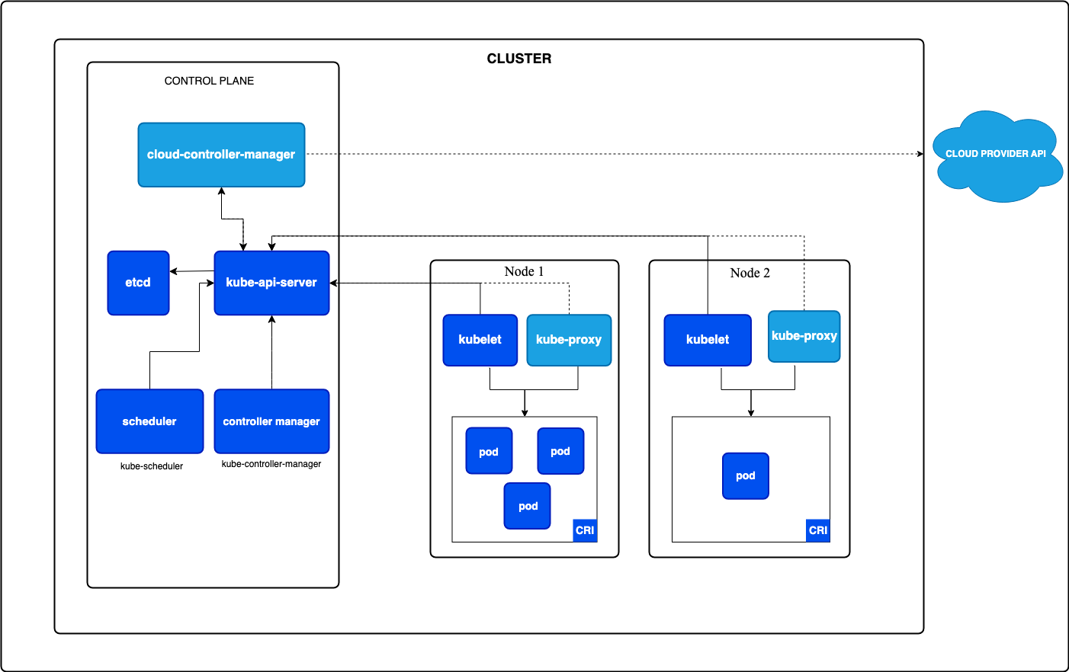
Архитектура
Промышленное развертывание серверных приложений
Основы Kubernetes
Архитектура
https://kubernetes.io/docs/concepts/architecture/

Slide 4
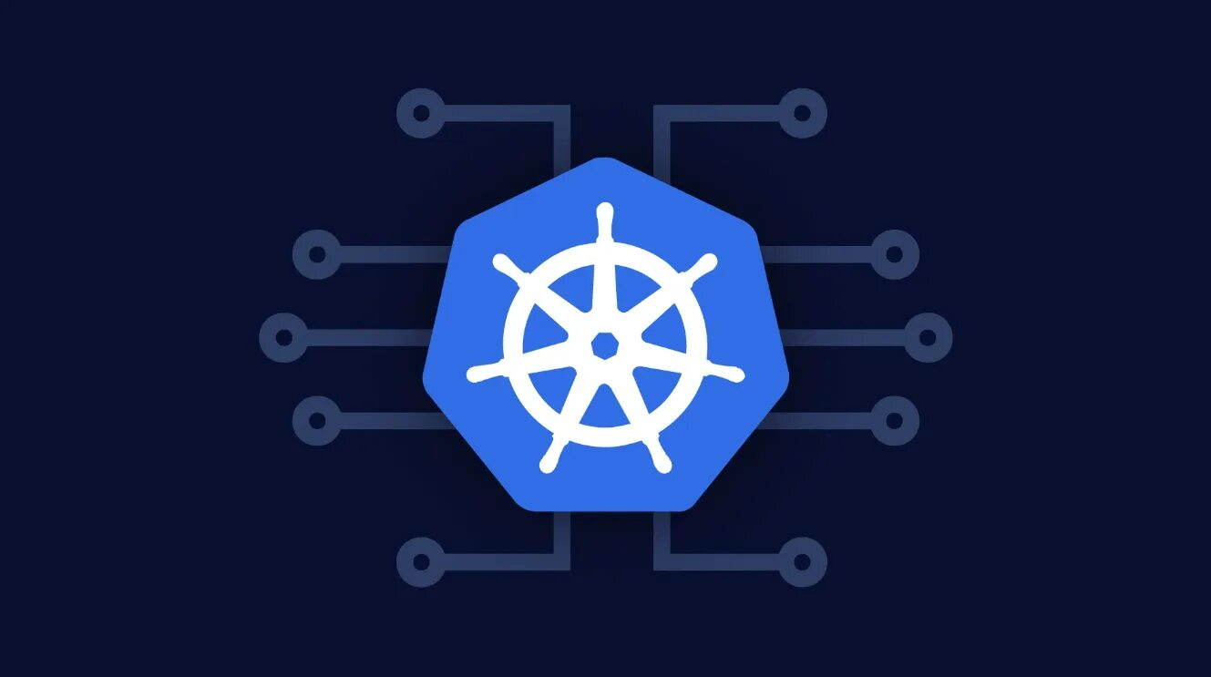
Ставим инструмент управления
Промышленное развертывание серверных приложений
Основы Kubernetes
Ставим инструмент управления
MacOS:
brew install kubectl
Windows
winget install Kubernetes.kubectl
Linux:
https://kubernetes.io/ru/docs/tasks/tools/install-kubectl/
https://kubernetes.io/ru/docs/tasks/tools/install-kubectl/

Slide 5
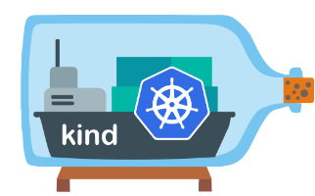
Поднимаем карманный кластер
Промышленное развертывание серверных приложений
Основы Kubernetes
Поднимаем карманный кластер
Kind – Kubernetes IN Docker
Linux:
[ $(uname -m) = x86_64 ] && curl -Lo ./kind https://kind.sigs.k8s.io/dl/v0.33.0/kind-linux-amd64
MacOS:
brew install kind
Windows
winget install Kubernetes.kind
https://kind.sigs.k8s.io/docs/user/quick-start/#installation

Slide 6
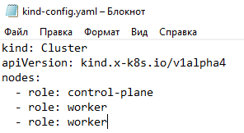
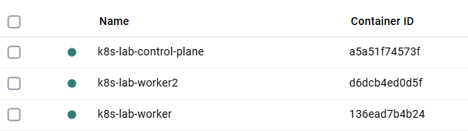
Поднимаем карманный кластер
Промышленное развертывание серверных приложений
Основы Kubernetes
Поднимаем карманный кластер
kind create cluster --name k8s-lab --config kind-config.yaml
docker ps
kubectl cluster-info --context kind-k8s-lab
kubectl create namespace k8s-lab
kubectl config current-context
kubectl config set-context --current --namespace=k8s-lab
https://kind.sigs.k8s.io/docs/user/quick-start/#creating-a-cluster

Slide 7
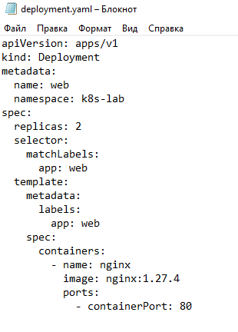
Первый Deployment
Промышленное развертывание серверных приложений
Основы Kubernetes
Первый Deployment
Встроенная документация
kubectl api-resources
kubectl explain deployment
kubectl explain deployment.spec
Применяем конфигурацию
kubectl apply -f deployment.yaml
Проверяем
kubectl get pods -o wide

Slide 8
Первый Deployment
Промышленное развертывание серверных приложений
Основы Kubernetes
Первый Deployment
Проверим UID
kubectl get pod web-778755d977-95j2f -o jsonpath='{.metadata.uid}’
Удалим
kubectl delete pod web-778755d977-95j2f
Посмотрим
kubectl get pods -o wide
Автоматическая поддержка состояния!
kubectl scale deployment web --replicas=0 -n k8s-lab

Slide 9
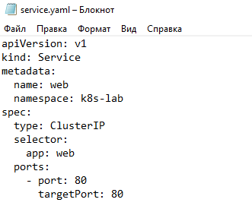
Первый Service
Промышленное развертывание серверных приложений
Основы Kubernetes
Первый Service
Применяем конфигурацию
kubectl apply -f service.yaml
Проверяем
kubectl get svc web
Посмотрим привязки:
kubectl get endpointslices -l kubernetes.io/service-name=web
Что будет, если перейти по адресу?
Только так:
kubectl run test-client --image=curlimages/curl --rm -it --restart=Never -- curl -s http://web
Открываем туннель: kubectl port-forward svc/web 8080:80

Slide 10
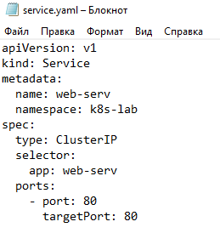
Ловим ошибку в сервисе
Промышленное развертывание серверных приложений
Основы Kubernetes
Ловим ошибку в сервисе
kubectl delete svc web
kubectl apply -f service.yaml
kubectl get svc web-serv
Проверим:
kubectl run test-client --image=curlimages/curl --rm -it --restart=Never -- curl -s http://web-serv
Может поды упали?
kubectl get pods -o wide
Поды живы, ищем дальше…

Slide 11
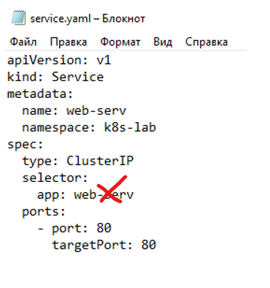
Ловим ошибку в сервисе
Промышленное развертывание серверных приложений
Основы Kubernetes
Ловим ошибку в сервисе
Посмотрим привязки:
kubectl get endpointslices -l kubernetes.io/service-name=web-serv
Эндпойнты не привязались! Селектор не тот?
Проверим метки на подах
kubectl get pods --show-labels
Верно! Селектор не нашел подов с меткой web-serv!
Исправляем и переприменяем
kubectl apply -f service.yaml
kubectl run test-client --image=curlimages/curl --rm -it --restart=Never -- curl -s http://web-serv
Работает!

Slide 12
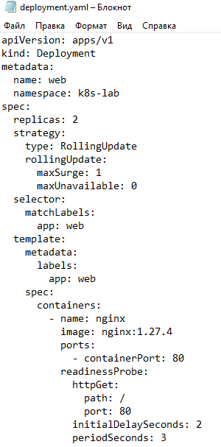
Готовимся к обновлениям
Промышленное развертывание серверных приложений
Основы Kubernetes
Готовимся к обновлениям
Инкрементальное обновление
Правила обновления
Проверка здоровья контейнера
Напоминает healthcheck в docker
Применяем конфигурацию
kubectl apply -f deployment.yaml
Проверим:
kubectl get replicaset -l app=web –w

Slide 13
Готовимся к обновлениям
Промышленное развертывание серверных приложений
Основы Kubernetes
Готовимся к обновлениям
Попробуем сломать:
kubectl set image deployment/web nginx=nginx:err
kubectl get pods
Ошибка!
Откатываем:
kubectl rollout status deployment/web --timeout=10s
kubectl rollout undo deployment/web
kubectl get pods

Slide 14
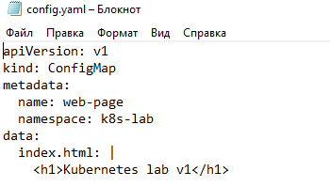
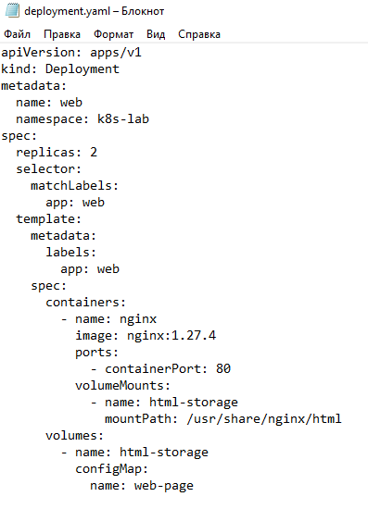
Пишем конфигурацию
Промышленное развертывание серверных приложений
Основы Kubernetes
Пишем конфигурацию
Применяем:
kubectl apply -f config.yaml
kubectl apply -f deployment.yaml
Смотрим:
kubectl port-forward svc/web-serv 8080:80
Меняем
Применяем:
kubectl apply -f config.yaml
Обновится в течение минуты!

Slide 15
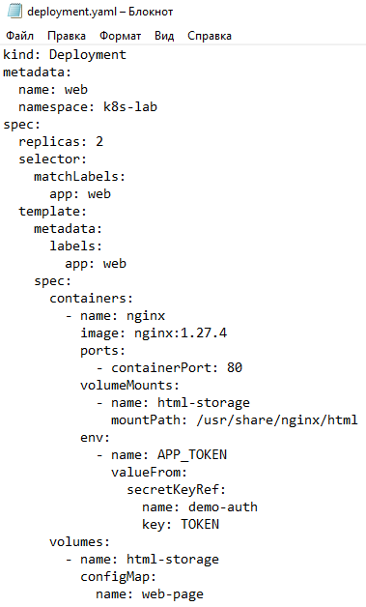
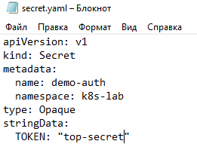
Пишем секрет
Промышленное развертывание серверных приложений
Основы Kubernetes
Пишем секрет
Применяем:
kubectl apply -f secret.yaml
kubectl apply -f deployment.yaml
Смотрим:
kubectl exec web-6847f98757-ljj2c -- env
Вот почему секреты не стоит класть в env…
Вспоминаем про tmpfs, файлики и Vault…

Slide 16
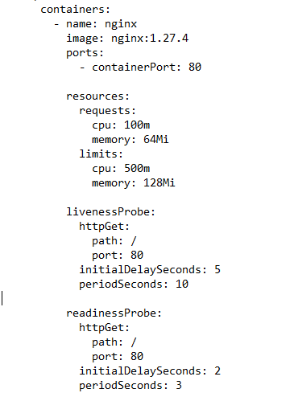
Проверка статуса и ресурсы
Промышленное развертывание серверных приложений
Основы Kubernetes
Проверка статуса и ресурсы
Ресурсы для scheduler
Ограничения для контейнера
Liveness – сумело ли запуститься
Readiness – временно не готово отвечать
Применяем конфигурацию
kubectl apply -f deployment.yaml
Проверим:
kubectl get pods
Сломаем readiness…
kubectl get endpoints web-serv
kubectl describe pod web-6f5b957dc7-wp46q

Slide 17

Домашнее задание
Промышленное развертывание серверных приложений
Основы Kubernetes
Домашнее задание
Собираем и загружаем свой образ с приложением в kind
kind load docker-image my-app:v1 --name k8s-lab
На 6
Образ, namespace, 3 реплики, service
На 8
Все, что на 6, но с ConfigMap, Secret, probes. requests, limits
На 10
Попытка rollout с неверным тегом, откат
Формат: архив с yaml конфигурациями + фотоотчет со скринами из консоли в формате .pdf
p.s. приложение – веб-сервис на любом языке, использующий конфиги и секреты, имеющий способ проверки жизни (если на 8+)

Slide 18

План на следующее занятие
Научно-учебная лаборатория облачных и мобильных технологий
Основы Kubernetes
План на следующее занятие
Продолжение Кубернетес
…
Ждем всех на следующем занятии!!

Slide 19

Благодарю за внимание!
Василевский Владимир Игоревич
vvasilevskiy@hse.ru
Москва 2026
Гудзикевич М. С., БПИ-198, курсовая работа, Мобильная аркада с сенсорным управлением – msgudzikevich@edu.hse.ru 23

